Slide 1
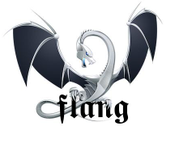
FLANG
EQUIPO RIÑON
INTEGRANTES DEL EQUIPO:
Cortez García Jessica Gabriela
161080218 25%
Guerrero Méndez Fabiola
161080147 25%
Martinez Ortiz Areli Susana
161080228 25%
Martinez Rodríguez Gerardo Emmanuel
161080185 25%

Slide 2
¿QUÉ ES FLANG?
Flang es capaz de analizar un subconjunto completo del lenguaje Fortran y verificar su corrección. Flang aún no puede generar LLVM IR para el código fuente y, por lo tanto, no puede compilar un binario en ejecución.
Flang es todavía un trabajo en progreso para esta versión y se incluye para experimentación y comentarios.
Flang también puede invocar un compilador de Fortran externo en esta entrada canónica.

Slide 3
OBJETIVO GENERAL
Desarrollar una aplicación que nos permita determinar si la estructura de flang corresponde a una sentencia valida en la definición de un lenguaje en particular teniendo en cuenta el contexto sintáctico y semántico

Slide 4
OBJETIVOS ESPECÍFICOS
Comprender el funcionamiento de los autómatas para el reconocimiento o aceptación de cadenas o instrucciones que forman parte o son generadas por un lenguaje.
Diseñar e implementar un analizador semántico.
Diseñar e implementar un analizador sintáctico.

Slide 5
MARCO TEORICO
COMPILADOR
Es un Software que traduce un programa escrito en un lenguaje de programación de alto nivel (C / C ++, COBOL, etc.) en lenguaje de máquina. Un compilador generalmente genera lenguaje ensamblador primero y luego traduce el lenguaje ensamblador al lenguaje máquina.
LLVM
Es una infraestructura para desarrollar compiladores, escrita a su vez en el lenguaje de programación C++, que está diseñada para optimizar el tiempo de compilación, el tiempo de enlazado, el tiempo de ejecución y el "tiempo ocioso" en cualquier lenguaje de programación que el usuario quiera definir.

Slide 6
MLIR El proyecto MLIR define una representación intermedia (IR) común que unifica la infraestructura necesaria para ejecutar modelos de aprendizaje automático de alto rendimiento en TensorFlow y en marcos de trabajo de AA similares. FLANG Flang analizará el archivo Fortran y hello.f90luego lo descomprimirá en un archivo fuente canónico de Fortran. Flang luego invocará un compilador externo de Fortran para compilar este archivo fuente y vincularlo, colocando el ejecutable resultante en formato hello.bin.

Slide 7
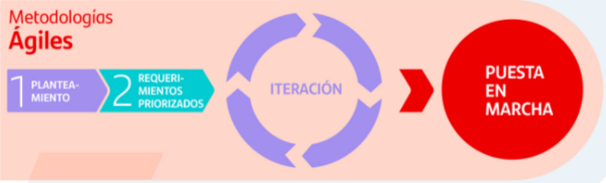
METODOLOGIA LEAN
Está configurado para que pequeños equipos de desarrollo muy capacitados elaboren cualquier tarea en poco tiempo. Los activos más importantes son las personas y su compromiso, relegando así a un segundo plano el tiempo y los costes. El aprendizaje, las reacciones rápidas y potenciar el equipo son fundamentales.
Además, que en las metodologías agiles se ubican 4 etapas que son:
Planteamiento
Requerimientos
Iteración(es)
Puesta en marcha

Slide 8
JUSTIFICACIÓN
El presente proyecto se enfoca en mejorar los compiladores y darles una mayor calidad así como tener una reducción de tiempos aunque estos aún se encuentran en fases de pruebas.
El proyecto nos muestra que en esta fase de la elaboración no es compatible aun con Windows, también nos abre las puertas a poder cambiar valores y códigos el cual para los jóvenes programadores es un gran incentivo para desafiar sus habilidades en el desarrollo de nuevas tecnologías.

Slide 9
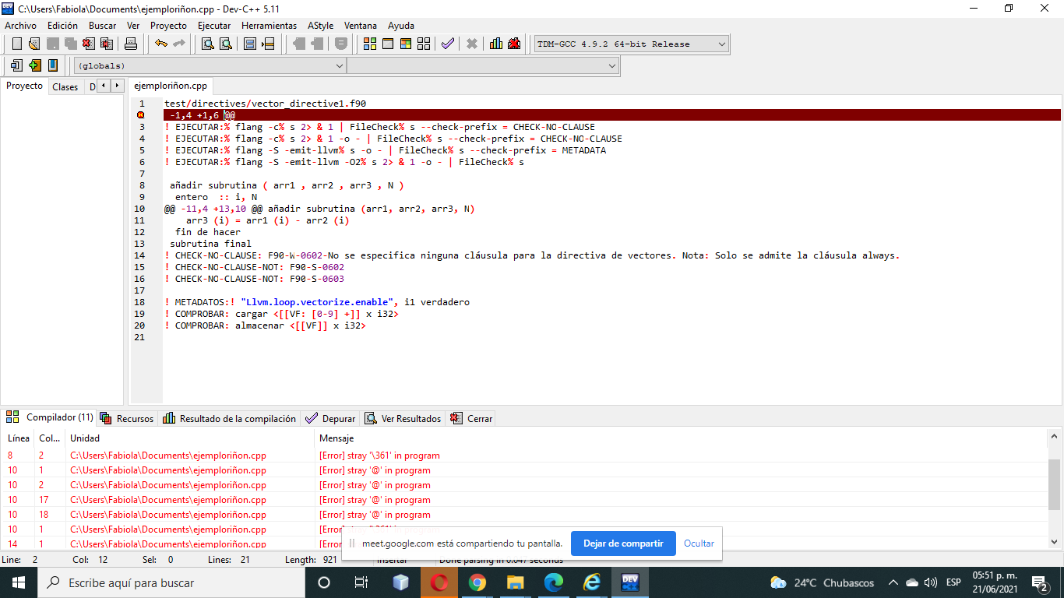
PRIMER TEST
DESARROLLO E IMPLEMENTACION.
Se realizo la instalación de Dev C++ para realizar un test de un programa de prueba ,cabe mencionar que es un programa experimental el cual no asegura el 100% su funcionalidad.
Al correr el programa nos marca error.

Slide 10
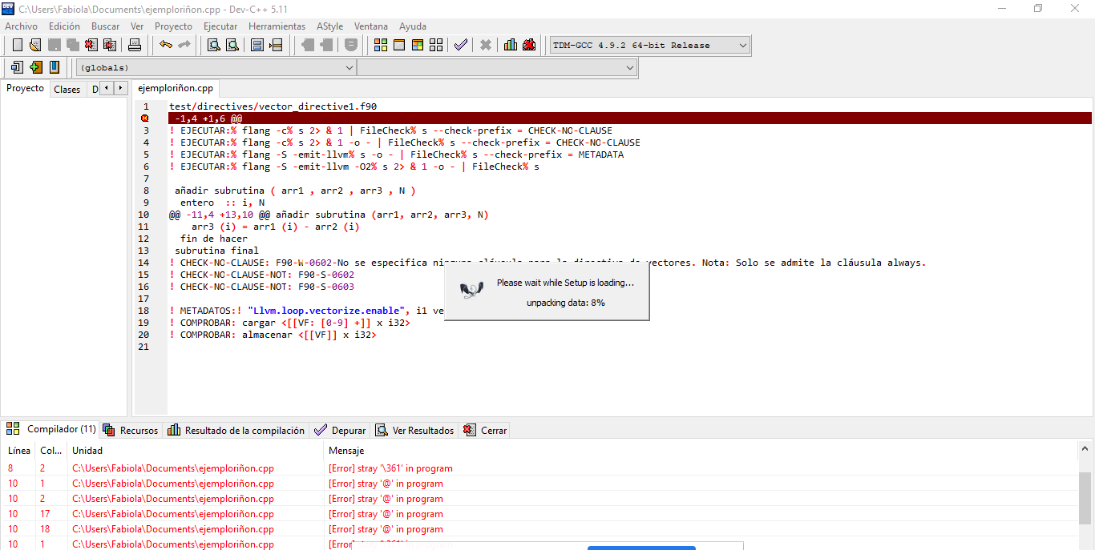
Se intento ejecutar el programa en LLVM pero no se logro ejecutar.

Slide 11
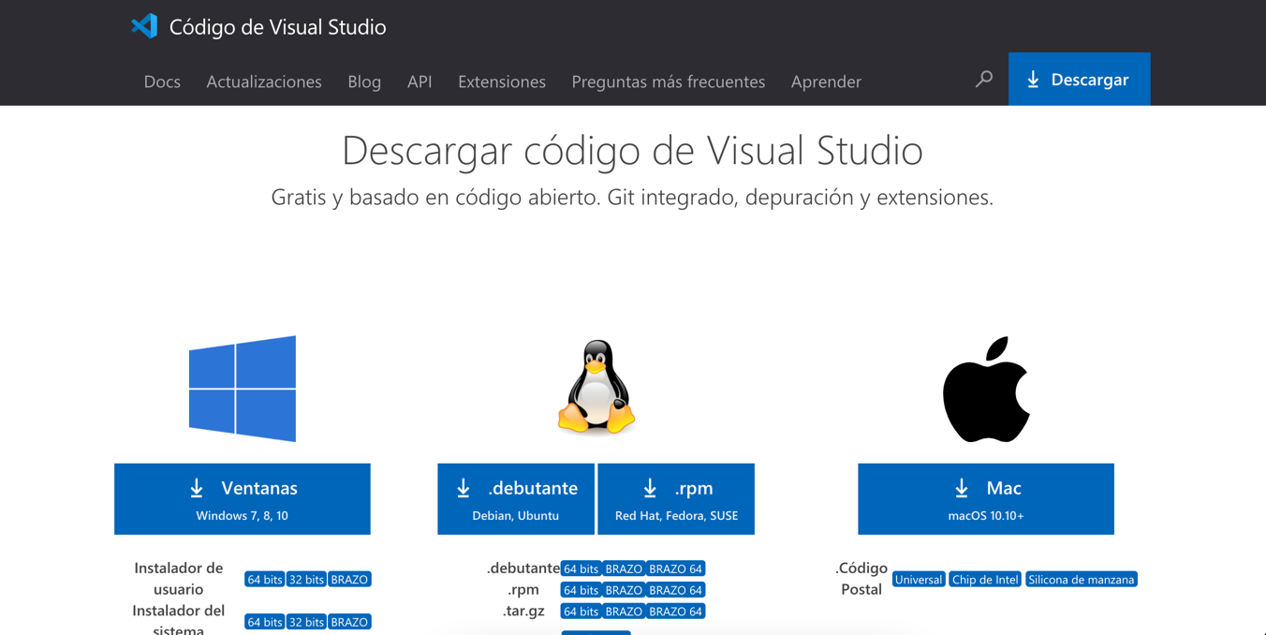
DESARROLLO E IMPLEMENTACION.
INSTALACION
Descaragamos VisualStudio Code(dependerá del SO la versión y los Requisitos)
Una vez descargado tuvimos que instalar HomeBrew para instalar gcc que incluye gfortran

Slide 12
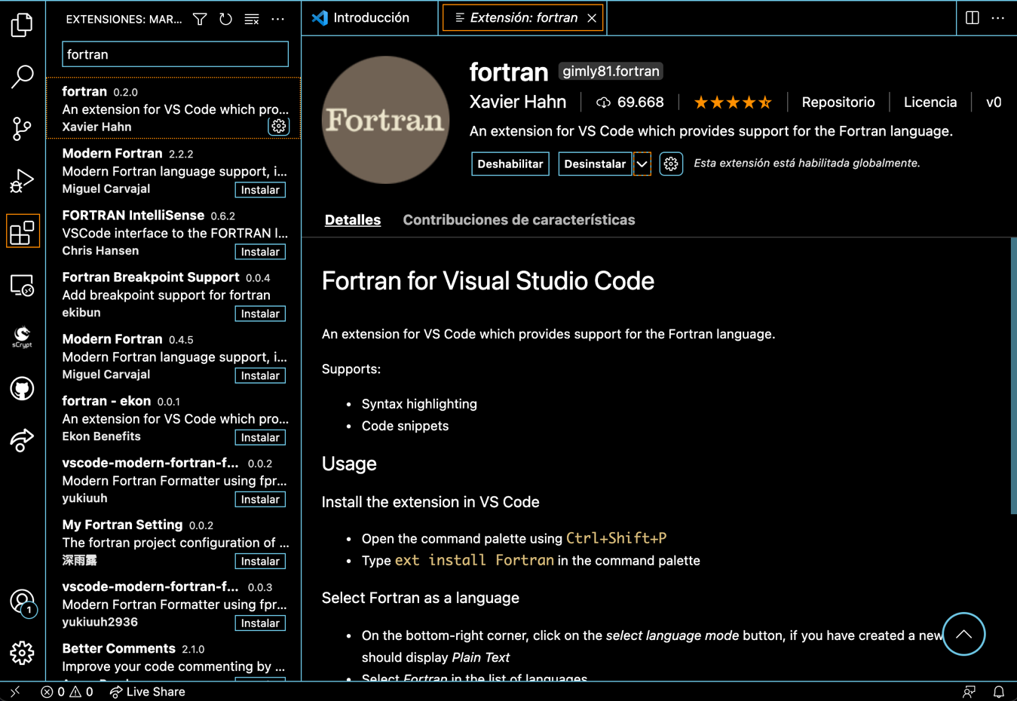
Mientras se instala HomeBrew decargamos la extencion de Fortran en VSCode.
Una vez completado el proceso de Homebrew se instala gcc

Slide 13
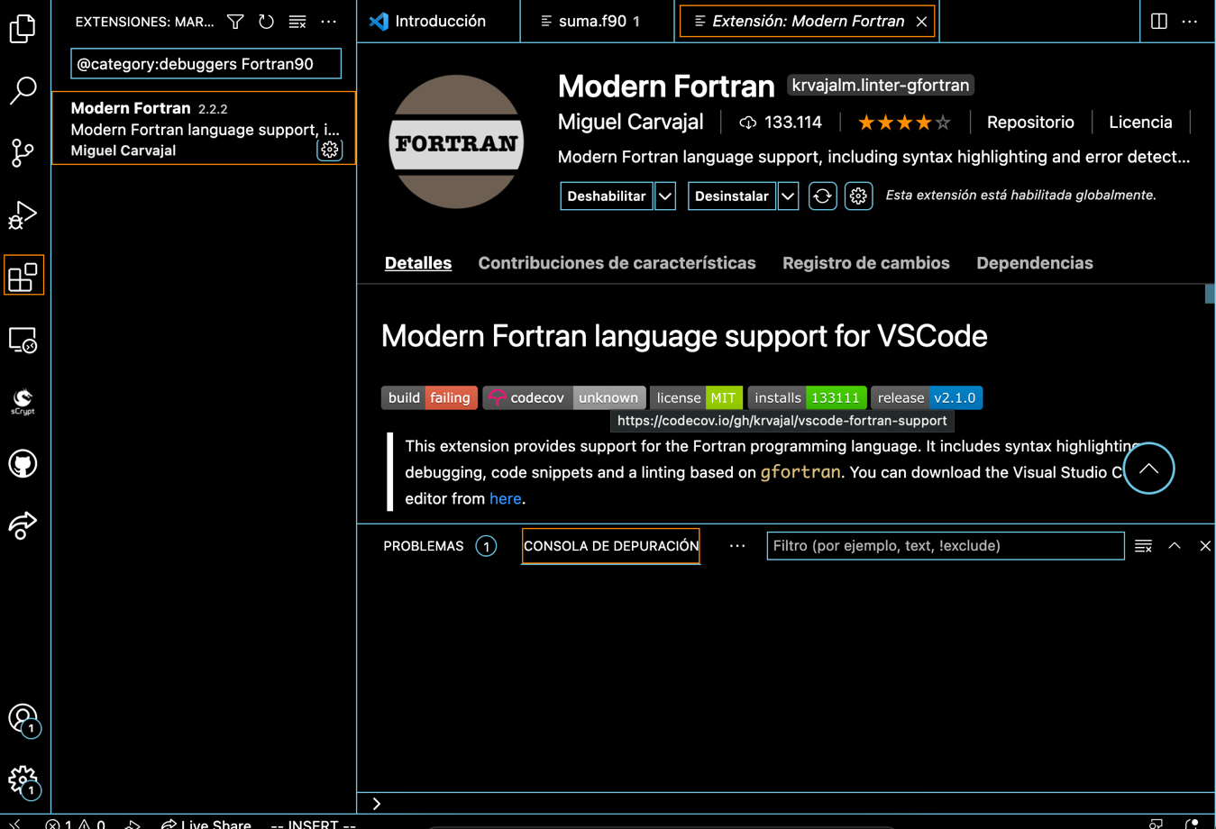
Una vez Instalado el gbd pasamos a visual code a checar si ya esta listo.

Slide 14
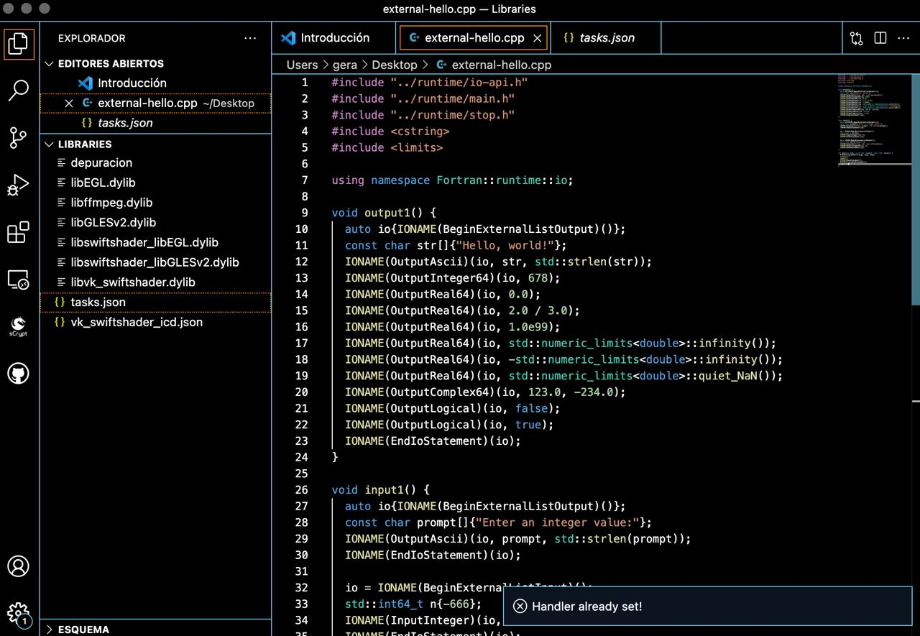
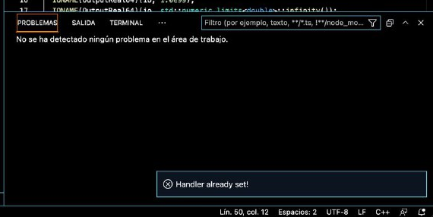
PROGRAMA HOLA MUNDO
Se realizo la prueba para implementar la herramienta flang con un sencillo programa de “Hola mundo”

Slide 15
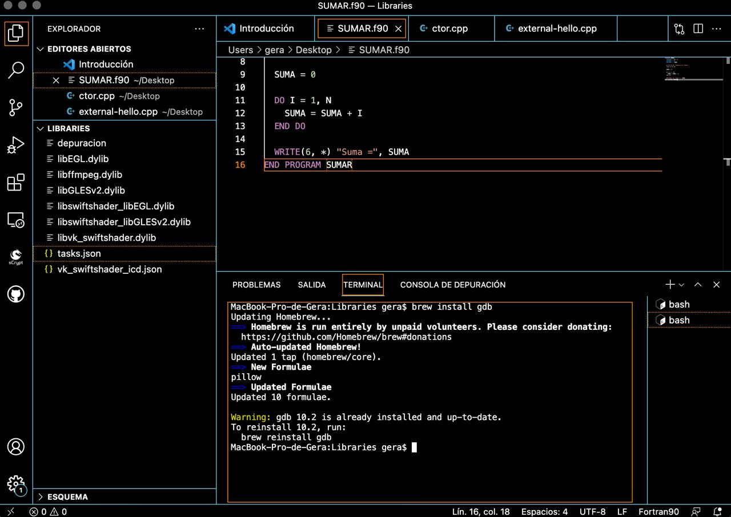

SUMA
También se realizo un programa en fortran donde se implementa una suma sencilla para ver si se obtenía un resultado diferente

Slide 16
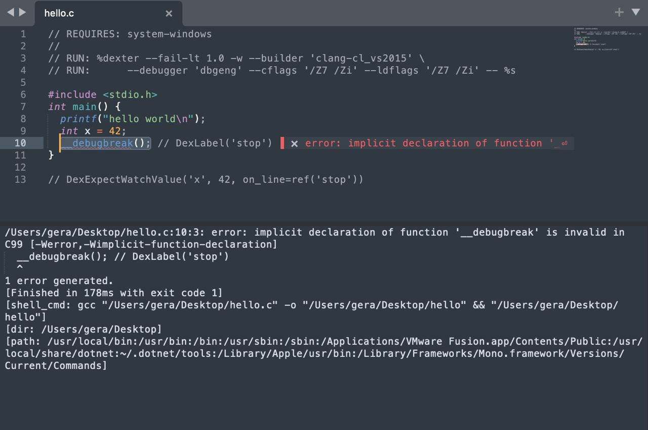
HOLA MUNDO EN SUBLIMETEXT
El cual guardo con la extensión de c, y se corrió de la misma manera pero nos marco error

Slide 17
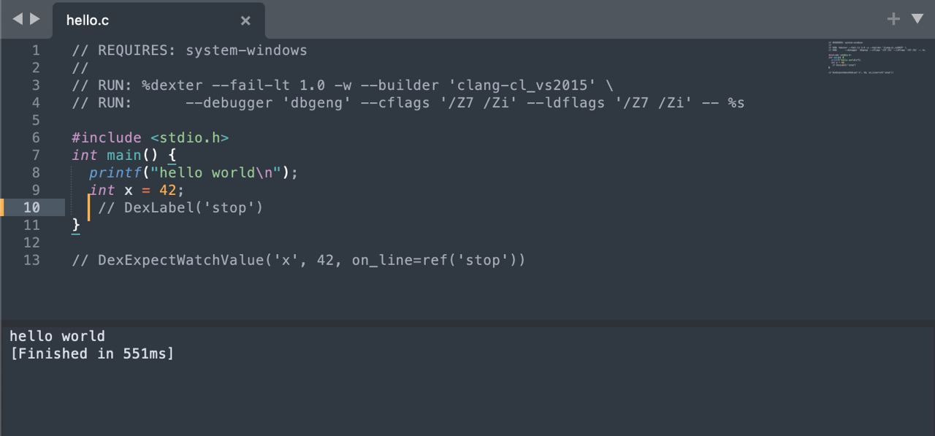
Nos percatamos que nos marco error con el debugbreak y al quitarlo si lo pudimos correr.

Slide 18
CONCLUSIÓN
Flang es el front-end de Fortran diseñado para integrarse con LLVM y adecuado para interoperabilidad con Clang / LLVM. Flang consta de dos componentes flang1 y flang2.
Este a su vez necesita de mllvm para que la opción pueda pasar a través de la interfaz del compilador y se aplique en el optimizador donde se implementa esta optimización.

